Slide 1

Proof of Concepts
Durchführbarkeit anhand von Kriterien prüfen
Failkriterium
  -->Fallback
    -->Exitkriterium

Slide 2
Nutzbarkeit der OpenData
Failkriterium:
Serialisierung der OpenData nicht möglich
Fallback:
Reduzierung auf nutzbare Formate der OpenData
Exitkriterium:
OpenData lassen sich zusammenführen und nutzen

Slide 3
Workload und Deadline
Failkriterium:
Workload und volles Ziel nicht umsetzbar Aufgrund von Deadline und Kenntnissen der Teammitglieder
Fallback:
Priorisierung auf Hauptfunktionalitäten
Verzicht der Teilfunktionalitäten
Exitkriterium:
Ziele sind vollständig umsetzbar

Slide 4
Einbindung Google Maps
Failkriterium:
Google Maps Einbindung nicht möglich
Fallback:
Prototypische Entwicklung eigener Karten und Navigationsmodelle
Exitkriterium:
Google Maps wird vollkommen unterstützt

Slide 5
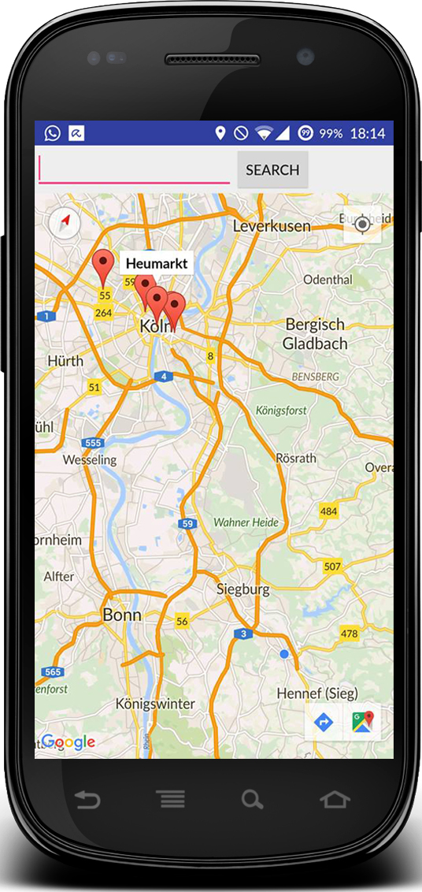
Einbindung
Google Maps durch Google Maps API

Slide 6
Vielen Dank für die Aufmerksamkeit

